Slide 1

Apresentação da Sprint 2
Time Scrum 6
Prof. Dr. Adilson Marques da Cunha
Prof. Dr. Luiz Alberto Vieira Dias
CE-240/CE-245/CE-229
São José dos Campos
Maio de 2016

Slide 2







Integrantes
 | Marco Pellizzola (PO) - CE-229 |  | Larissa Menezes - CE-245
 | Lineu Lima (SM) - CE-229 |  | Rodrigo Santana - CE-240
 | Luciana Fogaça - CE-229 |  | João Siles - CE-240
 | Marcos Lopes - CE-229

Slide 3
Agenda
Objetivo do Time no Planejamento da Sprint
Método de Desenvolvimento
Critérios de Aceitação
Estimativa de Esforços
Definition of Done
Trello
Burndown Chart
Modelo Entidade-Relacionamento
Commit no GitHub
Testes
Planejamento da Sprint 3
Vídeo de Demonstração

Slide 4
Objetivo - Sprint 2
Criar o Modelo Entidade-Relacionamento (MER) parcialmente, a fim dos times terem disponível o banco de dados.
Criar a estrutura NoSQL, visando o armazenamento de grandes volumes de dados.
Automatizar os testes, objetivando aumentar a qualidade do sistema e reduzir o custo e esforço.

Slide 5
Critérios de Aceitação
# | User Story | Critérios de Aceitação
TS06-US15 | [META] COMO segmento de Banco de Dados (SQL e NoSQL), DESEJO criar, alterar e excluir objetos do banco de dados, PARA suportar os outros times e administrar a base de dados do projeto. | - Estrutura de tabelas atualizadas e em funcionamento; - Disponibilização no GitHub da vesão atualizada do arquivo Dump com as tabelas solicitadas pelos demais times.
TS06-US10 | COMO segmento de Banco de Dados (SQL e NoSQL), DESEJO ter disponível tabelas com grandes volumes de dados, PARA comparar o desempenho das tecnologias SQL e NoSQL envolvidas. | - Tabelas carregadas com grande volume de dados.
TS06-US11 | COMO segmento de Banco de Dados (SQL e NoSQL), DESEJO ter uma ferramenta de automação de testes, PARA mitigar o erro humano e ganhar tempo na execução de casos de testes manuais. | - Relatório com a ferramenta de automação de testes selecionada disponivel no GitHub; - Tutorial explicando como instalar e utilizar a ferramenta de testes disponível no GitHub; - Configurar os casos de teste para serem utilizados pela ferramenta.

Slide 6
Estimativa de Esforços
# | User Story | Esforço
TS06-US15 | [META] COMO segmento de Banco de Dados (SQL e NoSQL), DESEJO criar, alterar e excluir objetos do banco de dados, PARA suportar os outros times e administrar a base de dados do projeto. | 20
TS06-US10 | COMO segmento de Banco de Dados (SQL e NoSQL), DESEJO ter disponível tabelas com grandes volumes de dados, PARA comparar o desempenho das tecnologias SQL e NoSQL envolvidas. | 20
TS06-US011 | COMO segmento de Banco de Dados (SQL e NoSQL), DESEJO ter uma ferramenta de automação de testes, PARA mitigar o erro humano e ganhar tempo na execução de casos de testes manuais. | 20

Slide 7
Definition of Done
# | User Story | Definition of Done
TS06-US15 | [META] COMO segmento de Banco de Dados (SQL e NoSQL), DESEJO criar, alterar e excluir objetos do banco de dados, PARA suportar os outros times e administrar a base de dados do projeto. | - Banco de dados com as informações solicitadas pelos demais times; - Scripts de banco de dados disponíveis para os times.
TS06-US10 | COMO segmento de Banco de Dados (SQL e NoSQL), DESEJO ter disponível tabelas com grandes volumes de dados, PARA comparar o desempenho das tecnologias SQL e NoSQL envolvidas. | - Banco de dados contendo tabelas com grande volume de dados.
TS06-US11 | COMO segmento de Banco de Dados (SQL e NoSQL), DESEJO ter uma ferramenta de automação de testes, PARA mitigar o erro humano e ganhar tempo na execução de casos de testes manuais. | - Relatório com a ferramenta de automação de testes selecionada Finalizado; - Tutorial Finalizado; - Casos de teste disponíveis para utilização na ferramenta de automação de testes.

Slide 8
Trello

Slide 9
Burndown Chart

Slide 10
Modelo Entidade-Relacionamento

Slide 11
Commit no GitHub

Slide 12
Plano de Testes (1)

Slide 13
Plano de Testes (2)

Slide 14
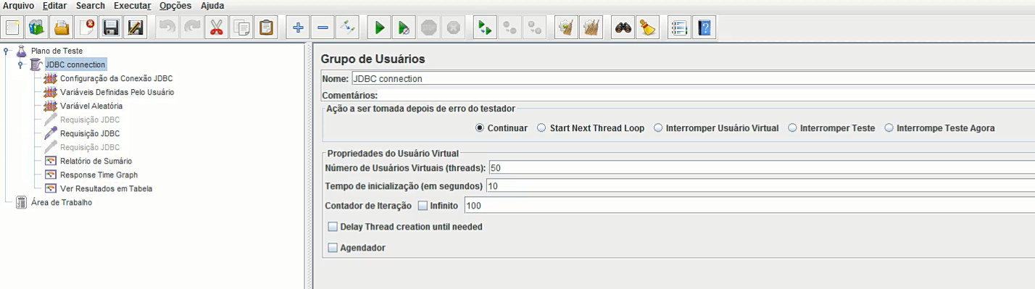
Automação testes MySQL (Jmeter)
Testes de carga:

Slide 15
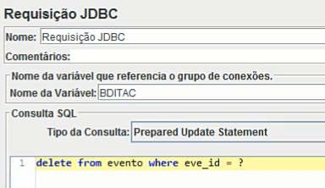
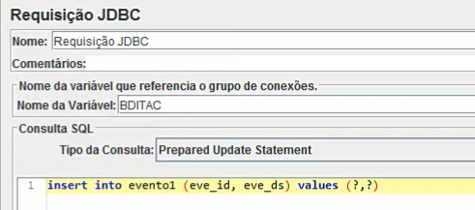
Automação testes MySQL (Jmeter)
Testes CRUD:

Slide 16
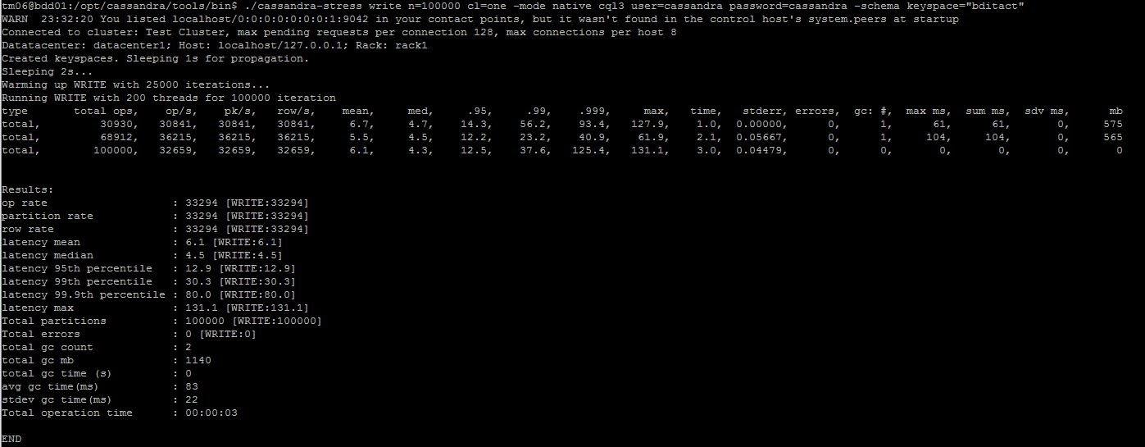
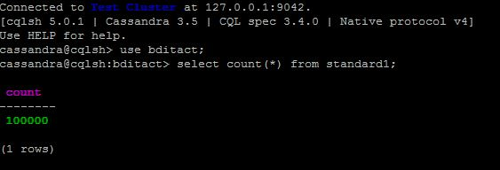
Automação testes Cassandra (cassandra-stress)
Testes Inserção (100 mil registros) :

Slide 17
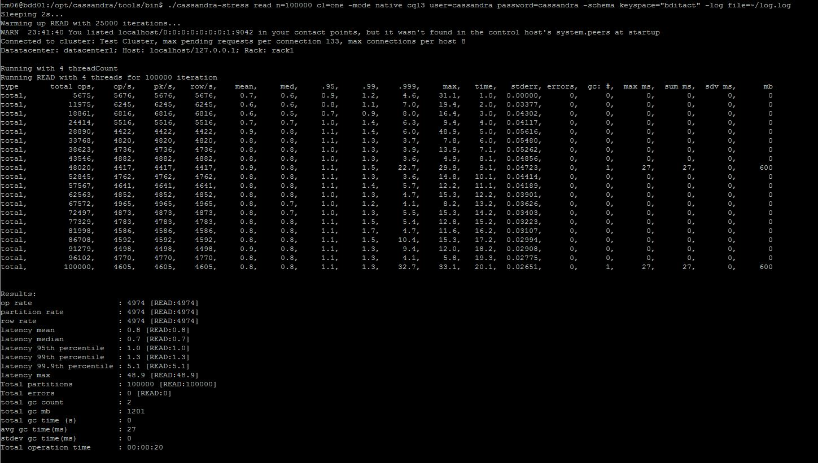
Automação testes Cassandra (cassandra-stress)
Testes Leitura (100 mil registros, 4 threads):

Slide 18
Casos de Testes

Slide 19
User Stories Sprint #3

Slide 20
Vídeo de Demonstração
https://drive.google.com/open?id=0B7NpUaUd6RsBR0lkZlFDUnFnbWc

